Slide 1
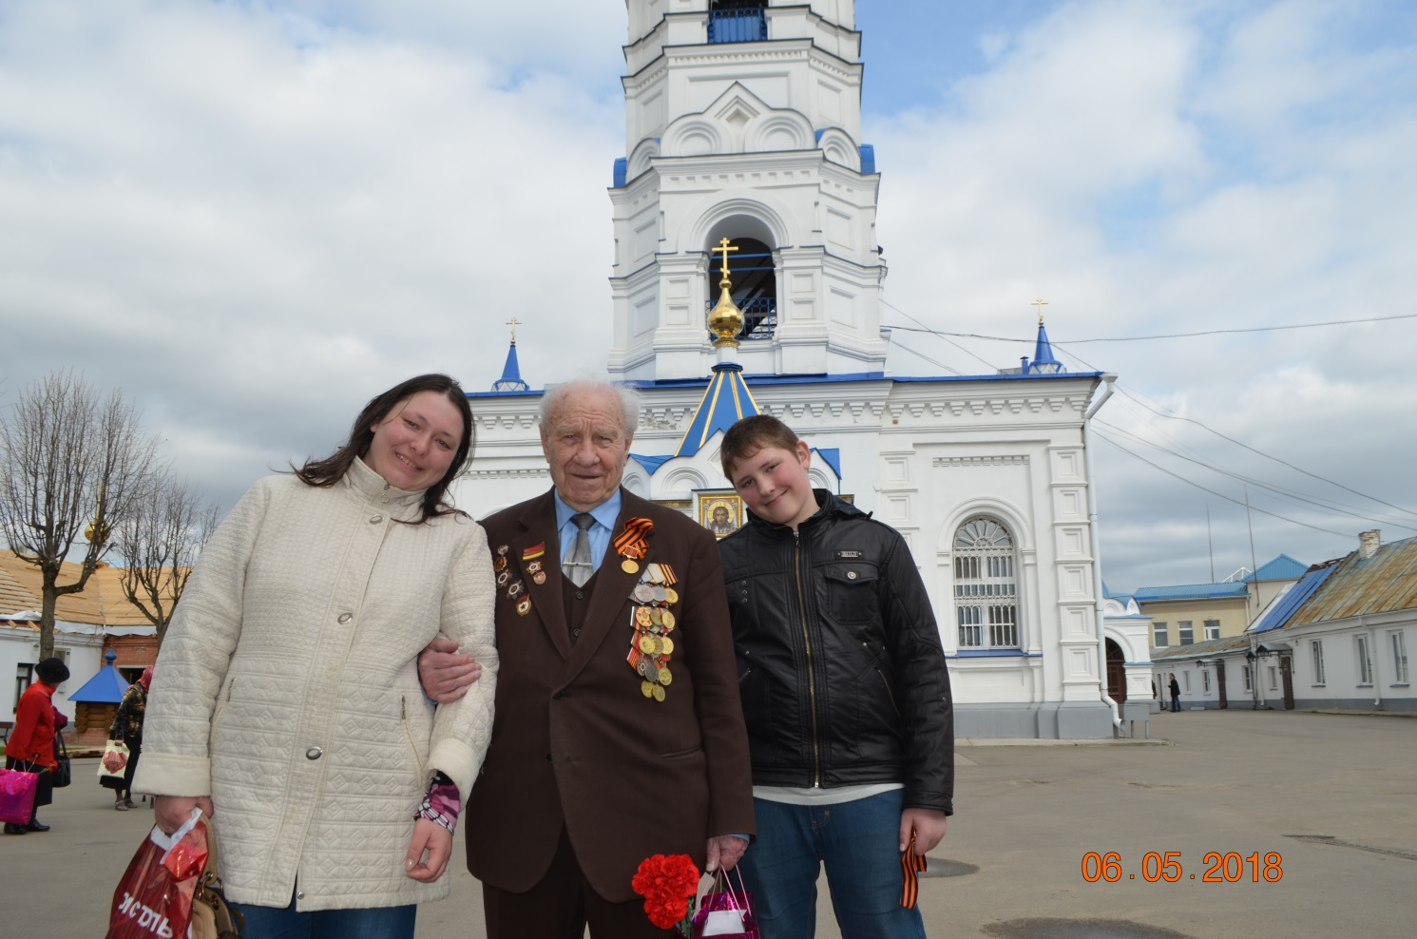
Опыт построения учебно-воспитательного процесса в Воскресной школе на приходе храма Преображения Господня

Slide 2
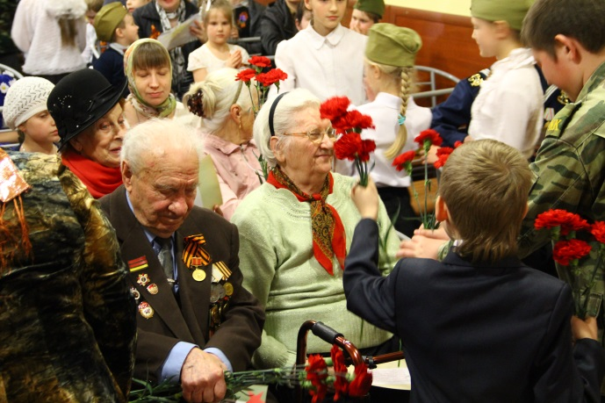
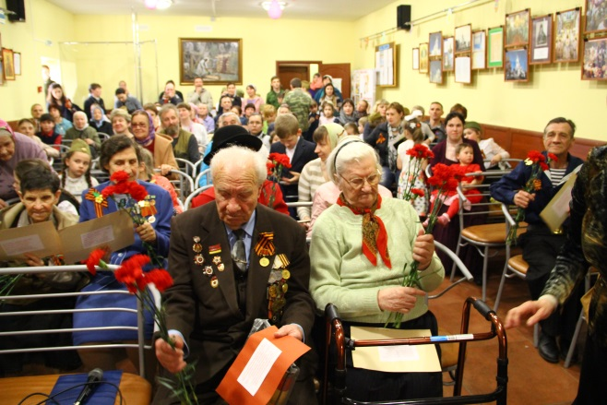
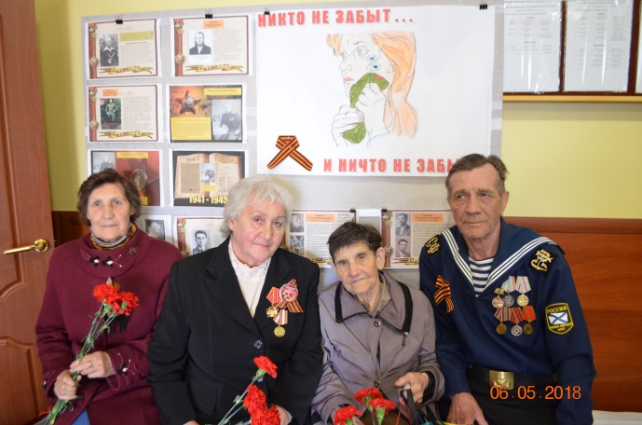
По благословению настоятеля иерея Кирилла Тумина 6 мая в Духовно-просветительском центре Преображенского храма прошёл праздничный концерт, посвящённый ветеранам Великой Отечественной Победы!

Slide 3
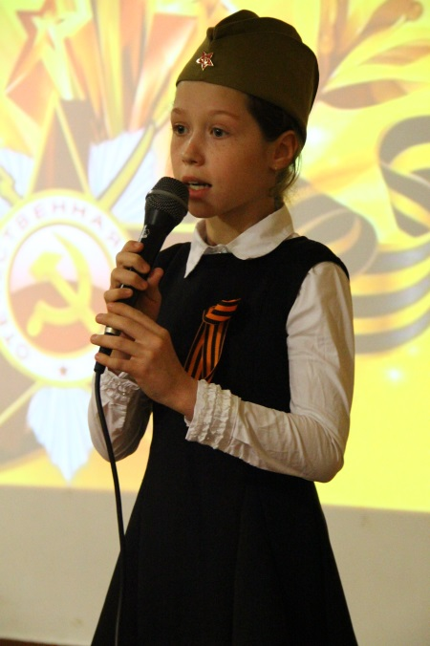
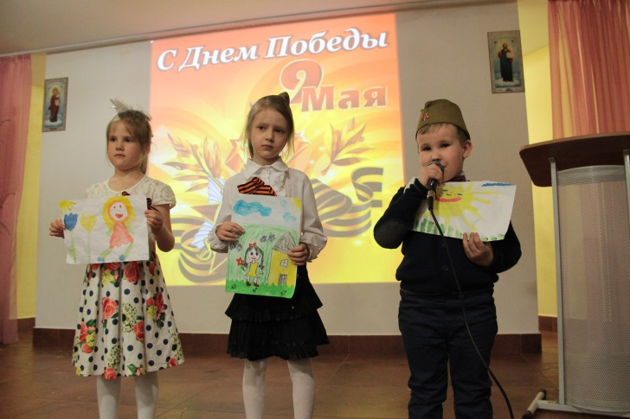
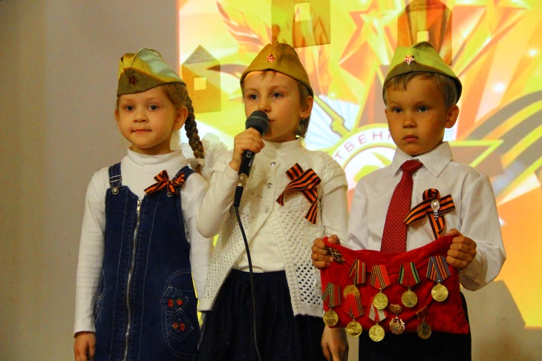
Для дорогих гостей свои выступления подготовили ученики воскресной школы при Преображенском храме, студенты Ивановского муз.училища.

Slide 4
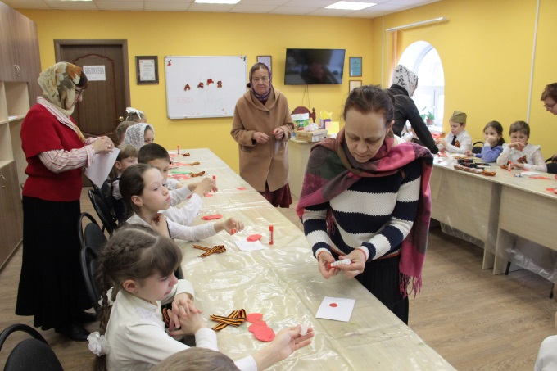
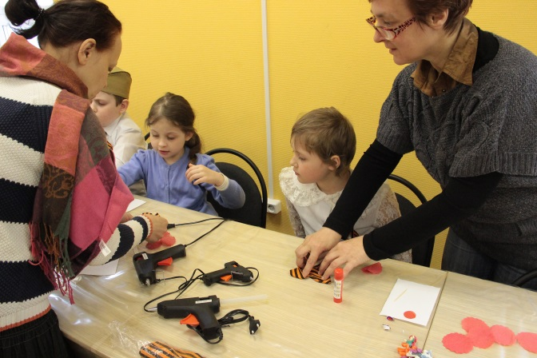
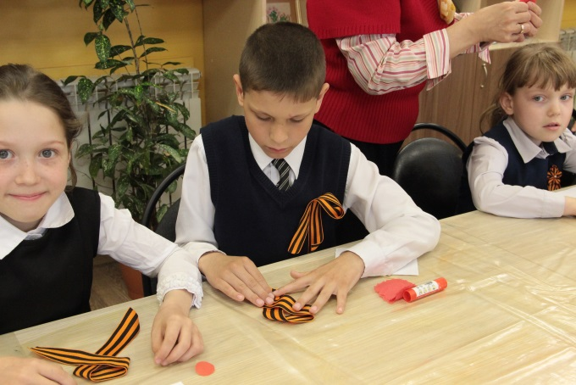
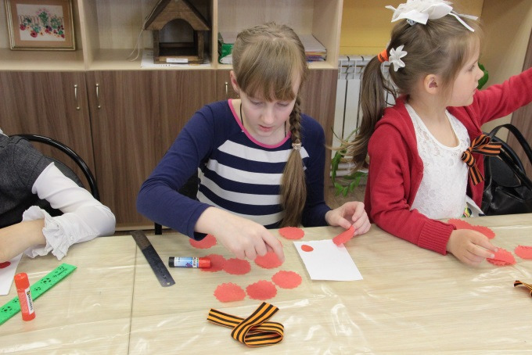
По окончании концерта для детей и родителей прошёл увлекательный мастер-класс по изготовлению броши к Дню Победы, провела который педагог воскресной школы Елена Александровна Груздева.

Slide 5
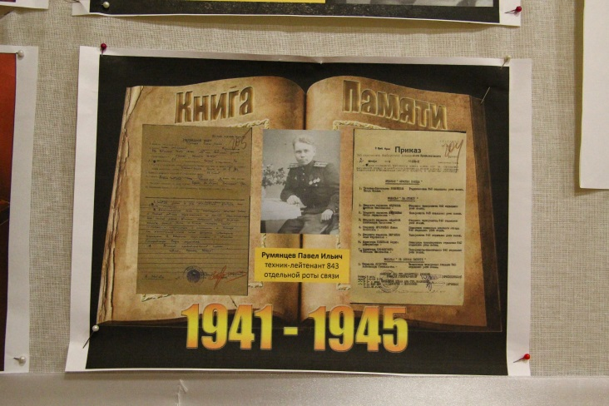
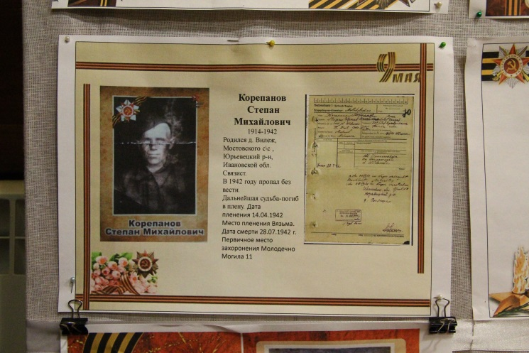
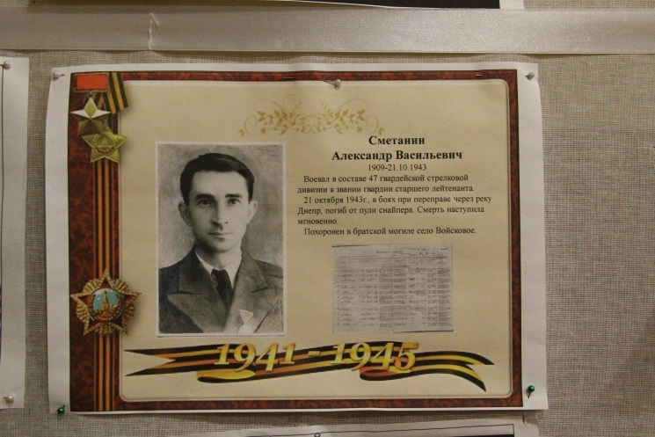
Интересным решением обращения к памяти погибших в годы ВОВ стал мемориальный стенд «Стена памяти» на котором были представлены фотографии и документы о награждениях родственников учащихся воскресной школы

Slide 6
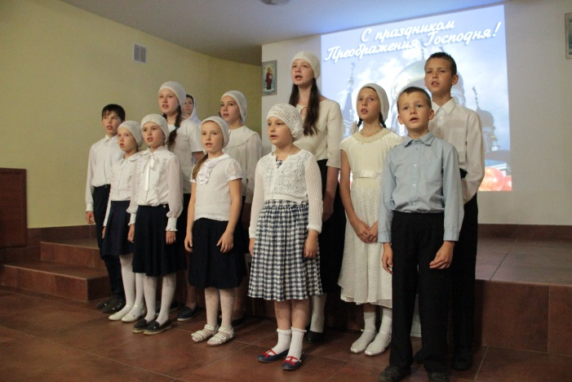
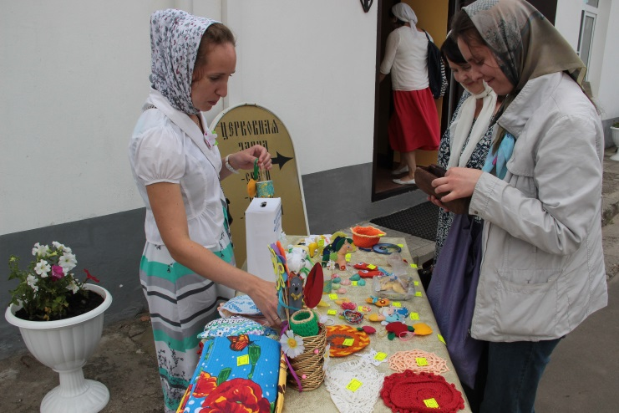
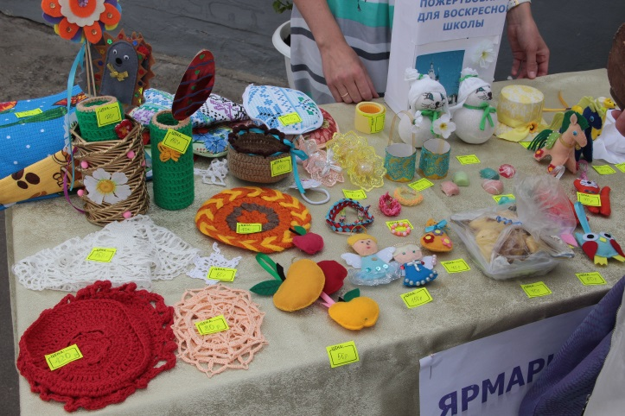
На праздник Преображения Господня в школе традиционно был проведен концерт и благотворительная ярмарка

Slide 7
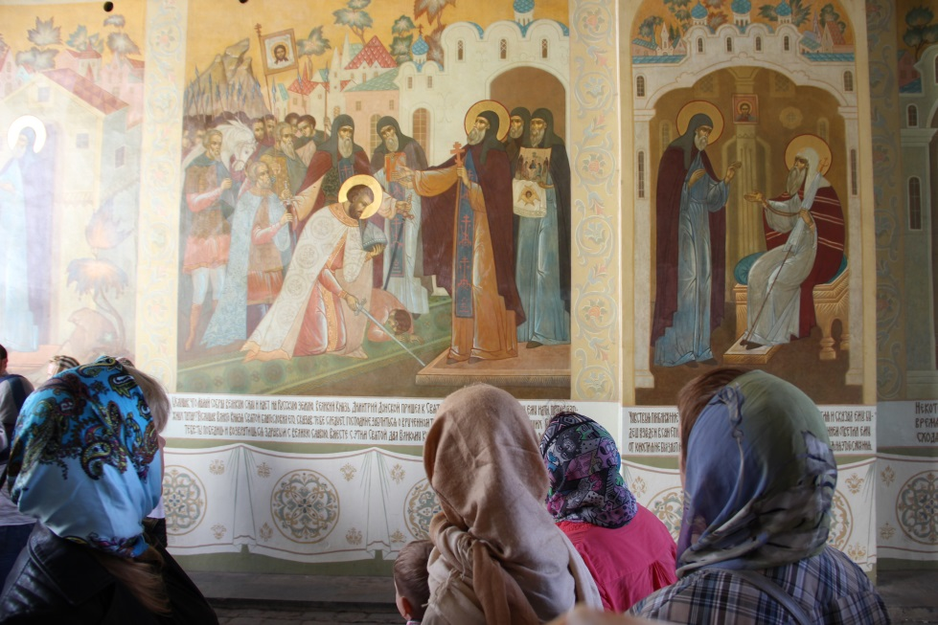
В сентябре дети и преподаватели школы в паломнической поездке посетили Троице-Сергиеву лавру

Slide 8
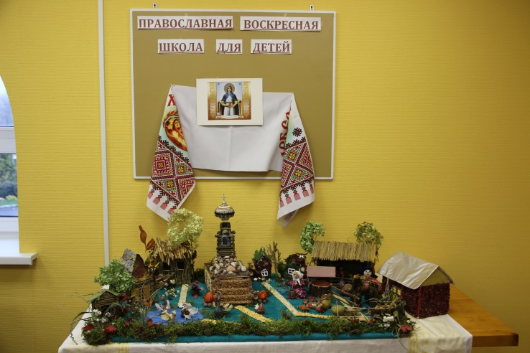
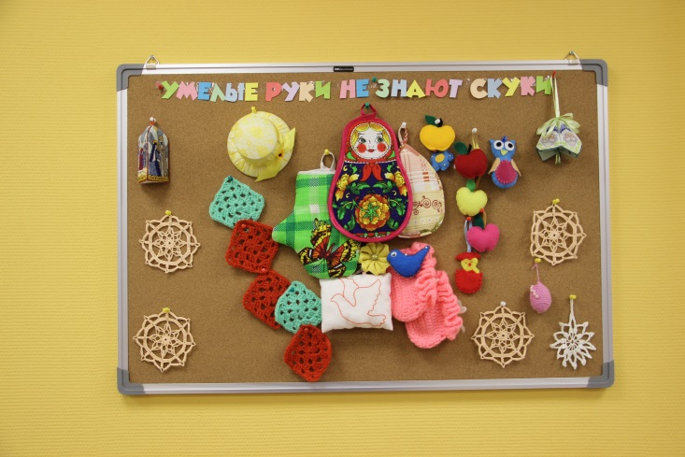
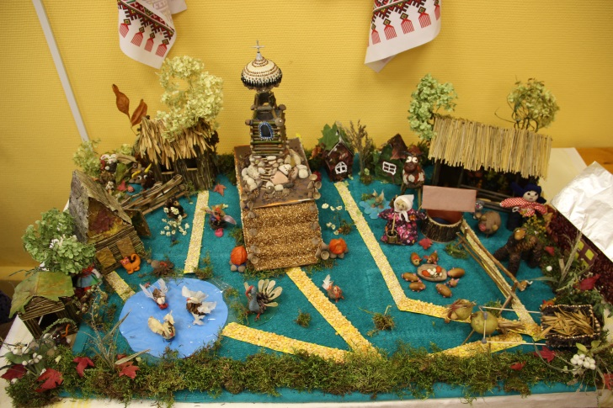
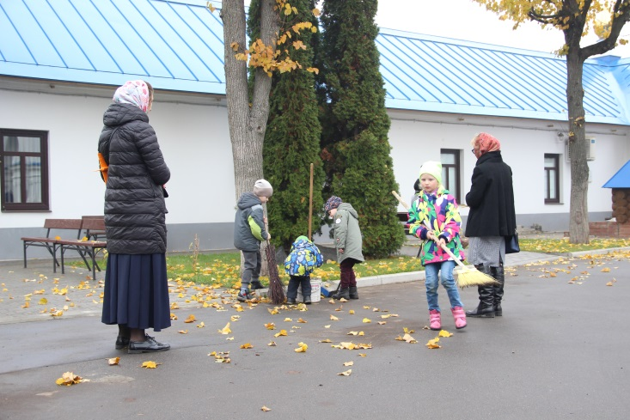
К празднику Покрова Пресвятой Богородицы был представлен творческий проект «Покров над русской деревней», а также «Уроки доброты»

